Slide 1
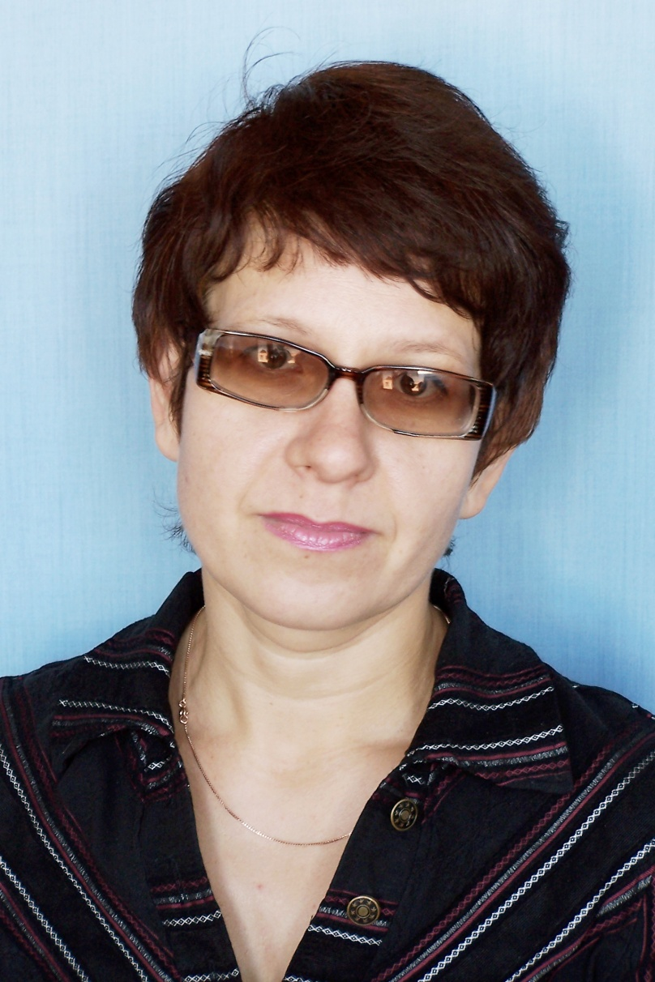
Сарбаева Ирина Геннадьевна
Курируемый класс - 10
Учебный предмет - экономика, история, культура родного края
Стаж работы в качестве классного руководителя – 8 лет
Направление воспитательной деятельности – создание условий для полноценного психологического развития человека,
развития его интеллекта, воли, склонностей и способностей

